Slide 1


Slide 2


Slide 3
نگارش فنی پژوهش برای چاپ در نشریات
دکتر رامین آذربهرام

Slide 4
ده اصل کلیدی که شانس چاپ شدن مقاله را بالا می برند
برای برنامه ریزی زمان و هزینه کافی اختصاص دهید.
مراحل تحقیق را سازمان دهی کنید.
نمونه و طرح تحقیق را بطور کامل توصیف کنید.
منطق خود درباره حجم و ترکیب نمونه را توصیف نمایید.
آنچه در نتایج شما جدید و جالب و مفید است توضیح دهید.
حجم دست نوشته را کم کنید.
به این پرسش ها پاسخ دهید:آخرش چیست؟ برای چه کسی مفید است؟
مو به مو از قالب نشریه تبعیت کنید.
بی رحمانه ویرایش کنید.
نتایج را محسوس و قابل درک بنویسید.

Slide 5
مشخصات یک مقاله خوب
موجب شود که خواننده از خود بپرسد:چرا من به این فکر نیفتاده بودم؟
دارای موضوع مهم و جالب و تازه با هدف روشن و متدولوژی صحیح باشد.
ابتکاری باشد ونتایج آن تکرار پذیر باشند.
متن آن روشن و آسان باشد وایده هایی را به خواننده القا کند.
دارای بحث کافی درباره نقص های طرح و نتیجه گیری نهایی باشد.

Slide 6
شایعترین ایرادات داوران مجلات از مقاله ها
طرح تحقیقاتی نامناسب
متدولوژی ضعیف که موجب نتایج بالقوه اشتباه شده است.
عدم شرح عوامل مخدوش کننده
پروتکل های دچار سوگیری
فقدان روایی و پایایی
روش آماری نادرست
حجم نمونه نامناسب

Slide 7
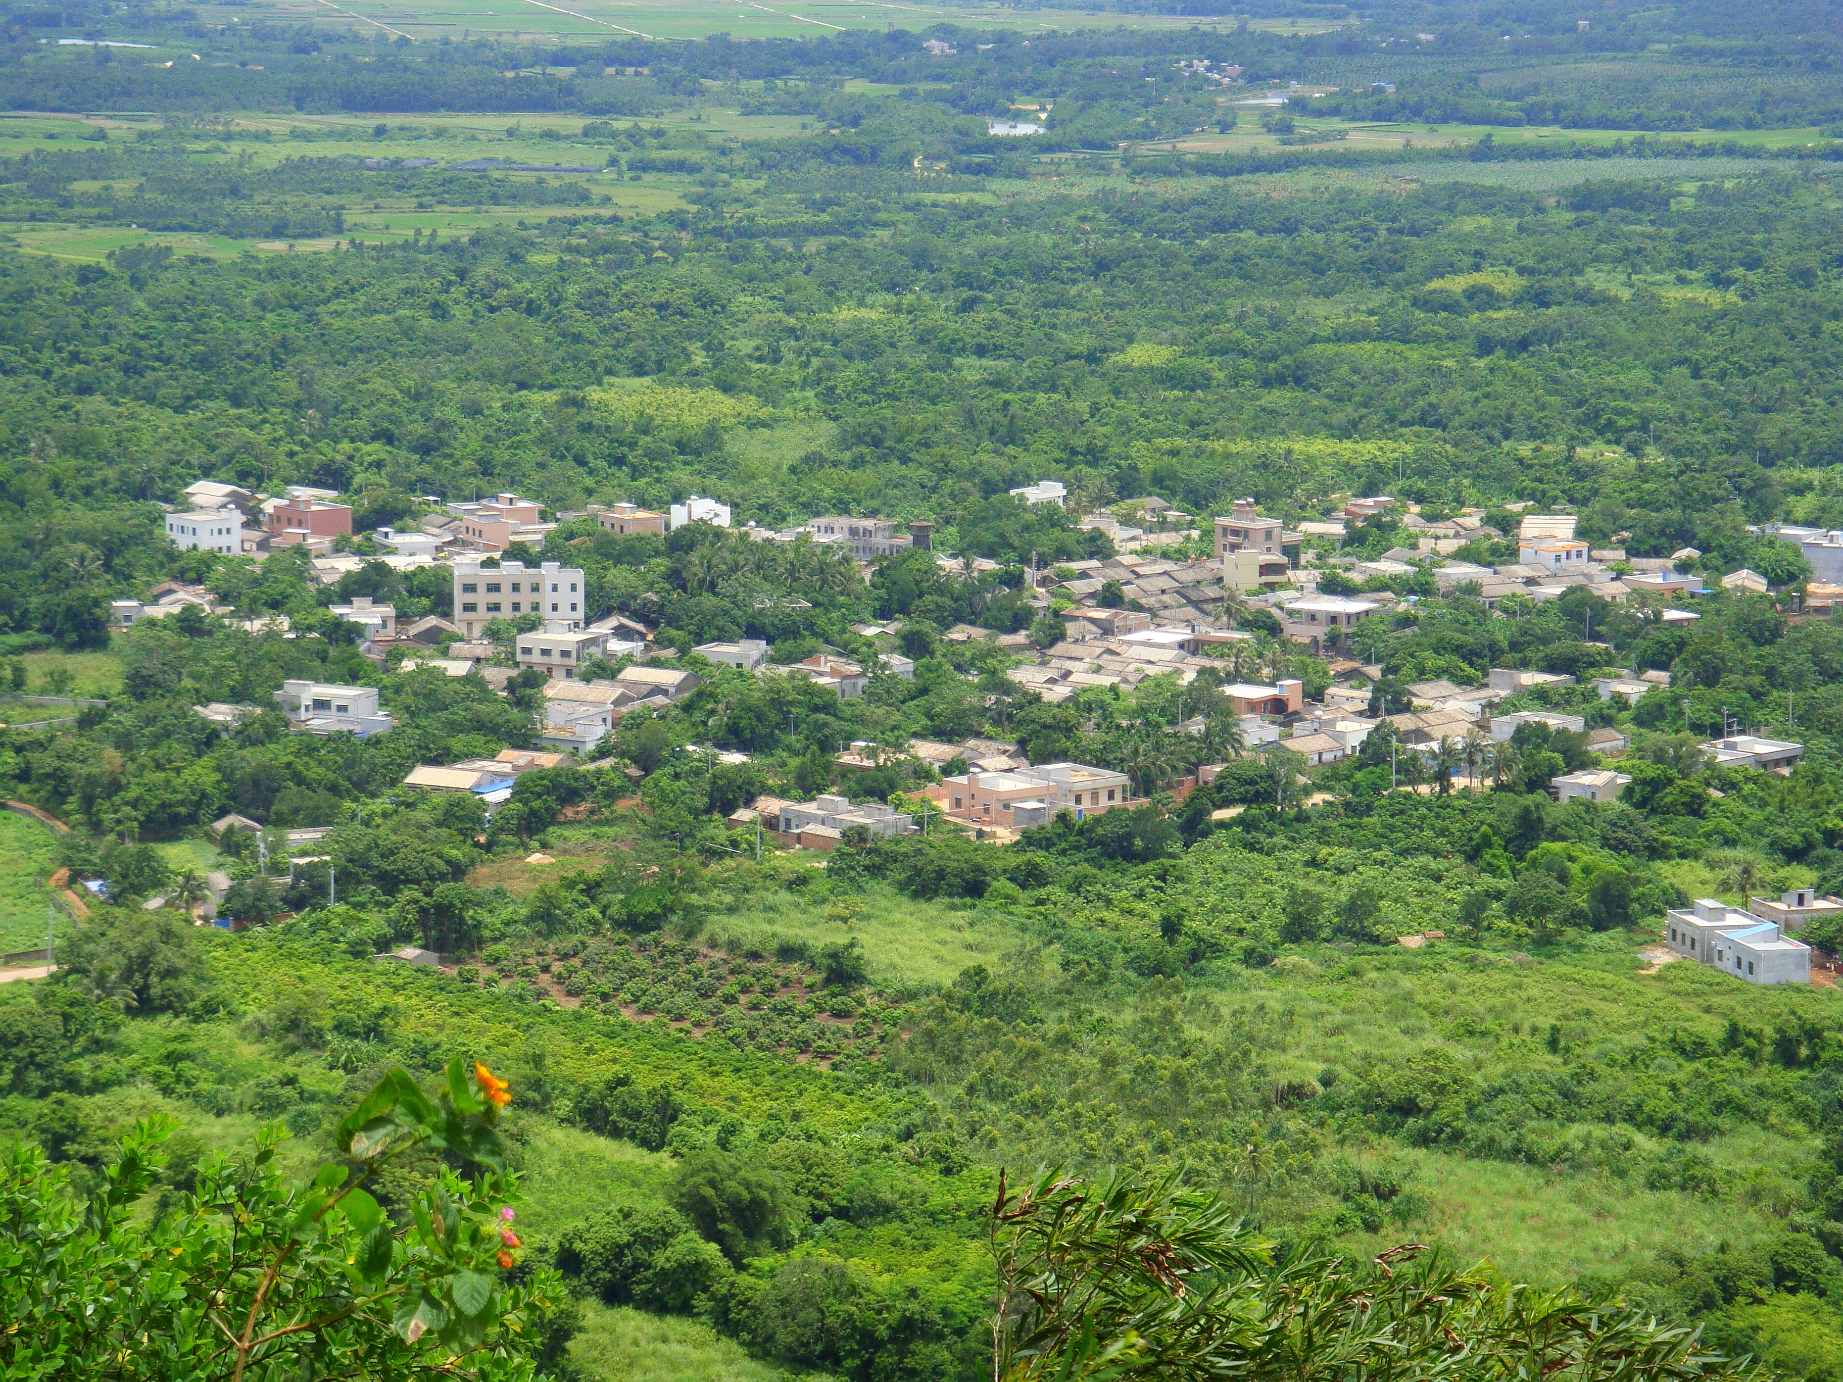

Slide 8
آمادگی برای نوشتن یک مقاله قابل چاپ
نامه ضمیمه
صفحه انتقال حق چاپ و اقتباس
صفحه عنوان(صفحه 1)
چکیده و واژگان کلیدی
متن
مقدمه
وسایل و روش ها
نتایج
بحث و نتیجه گیری نهایی
تقدیر و تشکر
منابع
جداول با عناوین و پاورقی ها
توضیح شکل ها
فتوکپی هر شکل

Slide 9
انتخاب نشریه
علاقه خوانندگان
تیراژ
اندکس ها
میزان پذیرش مقالات
وقفه تا زمان انتشار
عامل تاثیرگذاری(ایمپکت فاکتور)

Slide 10
اقدامات بعدی
دستور العمل نویسندگان را از نشریه ی مورد نظر بخواهید .
برای ارسال مقاله ای برنامه ریزی کنید که کوتاه تر از مقاله های به چاپ رسیده با حجم متوسط در نشریه ی مورد نظر باشد .
اگر مقاله از روی یک پایان نامه تنظیم شده کار دشوار تر است .
متن مقاله را ساده کنید ، جدول های شلوغ را حذف کنید و عناصر کلیدی در متن را شناسایی نمایید.
سوگیری ها را کنترل کنید و روش های آماری را به روشنی توضیح دهید .
مقاله را به صورت منطقی سازمان دهی نمایید و اشتباهات چاپی را تصحیح نمایید .

Slide 11
فراوانی ایراد های داوران نشریات انگلیسی
ارائه ضعیف
بحث ضعیف
فقدان ابتکار
روش های ضعیف
آنالیز آماری نامناسب
نتایج ناکافی
نتیجه گیری نهایی ضعیف
عدم تبعیت از قالب نشریه

Slide 12
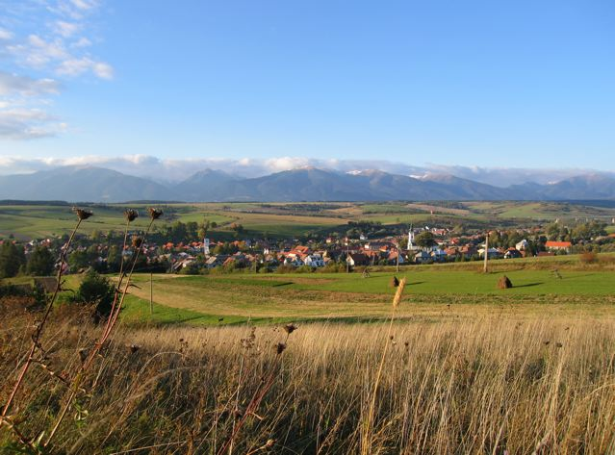

Slide 13
عنوان مقاله
باید جالب توجه بوده و درک آن آسان باشد .
محتویات مقاله را به طور صحیح و حوزه تخقیق را به طور اختصاصی بیان کند .
طول آن 10 تا 12 کلمه باشد .
بیان گر موضوع مقاله باشد نه نتیجه گیری آن.
کلمات کلیدی در آن جایگذاری شوند.
کارآزمایی ها در زیرعنوان ذکر شوند.
اسامی شهر ها و کشور ها تنها زمانی که نتایج قابل تعمیم به سایر مکان ها نیستند ذکر شوند .
نژاد حیواناتی که مورد تعمیم بوده اند ذکر شوند .

Slide 14
چکیده
برای نوشتن آن باید وقت زیادی صرف کرد چون سردبیران چکیده را می خوانند .
سوال تحقیق را باید در اولین جمله ی چکیده ذکر کرد .
بهتر است چکیده را با استفاده از ساختار 4 قسمتی زمینه ، روش ها ، یافته ها و نتیجه گیری نهایی نوشت .
چکیده بین 150 تا 250 کلمه است و در آن نباید از کلمات مخفف استفاده شده و یا به شکل و جدول ارجاع داده شود .
کلمات کلیدی به تعداد سه یا پنج کلمه در پایان چکیده به چاپ میرسند.

Slide 15
مقدمه
به صورت رعد آسا شروع کنید .
مقدمه باید مختصر و متمرکز باشد .
به اندازه کافی اطلاعات زمینه ای آماده کرده و منبع آن را بیان نمایید .
مقصد و هدف تحقیق خود را به روشنی بیان کنید .

Slide 16
روش ها
در قسمت روش ها جزئیات بیشتری بگنجانید و آن ها را با عناوین فرعی سازمان دهی کنید.
براساس یک تحقیق بیشترین بخشی که سبب رد مقاله میشود ، بخش روش هاست .
نگارش بد و درهم برهم و ارائه نامناسب داده ها مهمترین دلایل رد بخش روش ها
بوده اند.
روش های جمع آوری داده ها را جز به جز شرح دهید و متغیر ها را تعریف کنید .
تاریخ شروع و خاتمه ی تحقیق را ذکر کنید و ویژگی های ابزار مورد آزمون را بنویسید .
درستی حجم نمونه خود را ثابت کنید .
نشان دهید که توان آماری تحقیق خود را فهمیده اید .
درک آمار را آسان کنید و دستور العمل آماری خود را توضیح دهید.

Slide 17
نتایج
داده های خود را به ترتیبی منطقی ارائه کنید .
قسمت نتایج را با داده های مثبت اصلی آغاز کنید .
مقادیر پی را دقیق و با هوشمندی تفسیر کنید .
نتایج را در قالب نشریه ی مورد نظر گزارش کنید .

Slide 18
جداول
واضح و هدفدار باشند.
اطلاعات آنها در متن تکرار نشده باشد.هرگونه اطلاعات اضافی یا باید در متن بیاید یا در جدول.
در همه جداول باید عناوین ستون ها درج شوند.
کلمات مخفف باید در پانویس جدول توضیح داده شوند.
واحد هر متغیر باید در جدول مشخص باشد.
اعداد بصورت صحیح در جدول گرد شده باشند.

Slide 19
نمودارها
در هر ستون تعداد دقیق را مشخص کنید.
خطوط و شماره های غیر ضروری را حذف کنید.
یادتان باشد که نمودارها برای چاپ کوچک می شوند.
با تهیه فلوچارت بازنگری مقالات را ساده تر کنید.

Slide 20
بحث
در این قسمت فقط باید بر یافته های پژوهش حاضر بحث کرد .
محدودیت های تحقیق،قابلیت تعمیم پذیری،بررسی نقادانه تحقیق ، پاسخدهی به سوال تحقیق،یافته های دور از انتظار و پیشنهادات در این قسمت ارائه می شوند.در پایان این بخش نتیجه گیری نهایی نوشته می شود.
حاشیه پردازی نکنید و به تکرار آنچه در بخش نتایج آمده نپردازید.
بر اطلاعات جدید مقاله تاکید کنید.
در این قسمت باید مزایا و محدودیت های تحقیق فعلی را با مطالعات قبل مقایسه کنید.
خلاصه بنویسید!
درباره ملاحظات مالی طرح بحث کنید.
پیرامون هر یافته تعجب آور بحث کنید.
نتیجه گیری نهایی را مطابق شواهد بخش نتایج تنظیم کنید.
اگر انجام تحقیق دیگری برای رفع ابهامات لازم است آنرا با جزییات لازم پیشنهاد کنید.

Slide 21
منابع
به دستور العمل نشریه رجوع کنید.
سیستم های مهم ماخذ گذاری را یاد بگیرید.
از نرم افزار های ویژه ماخذگذاری استفاده کنید (مثل اند نوت)
از علامت گذاری های استاندارد در ماخذ نویسی استفاده کنید.

Slide 22
آخرین مراحل قبل از ارسال برای چاپ
بازنگری و ویرایش توسط همکاران
تجدید نظر در کلیه بخش های متن: خلاصه کنید!

Slide 23


Slide 24
موفق باشید

